Slide 1


Slide 2
Počítač
Počítač
- počítačová skříň
Uvnitř počítače
Fungování počítače
Pevný disk

Slide 3
Obsah:
Počítačová skříň
Úkoly
Počítačová skříň – tvar
Počítačová skříň – součásti
Kvíz
Videa

Slide 4
Počítačová skříň
Skříň z plechu nebo jiného materiálu.
Může být součástí monitoru.
Uvnitř jsou nejdůležitější součásti PC.

Slide 5
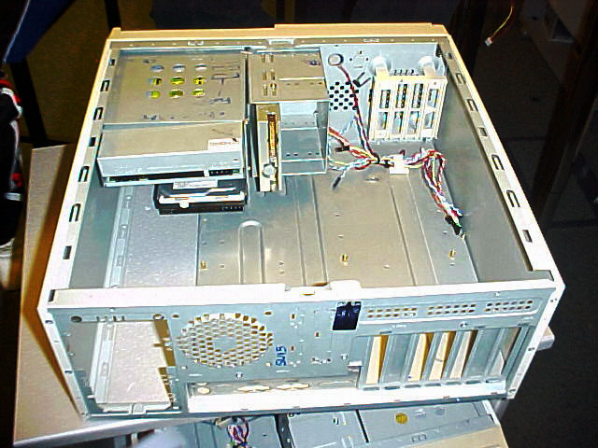
Počítačová skříň
obrázek
č. 1
Notes:
č.1- Stripped-computer-case.JPG [online]. 2009 [cit. 2013-04-13]. Dostupné z: http://commons.wikimedia.org/wiki/File:Stripped-computer-case.JPG

Slide 6
Počítačová skříň - tvar
„naležato“ - desktop
„nastojato“ – tower věž

Slide 7
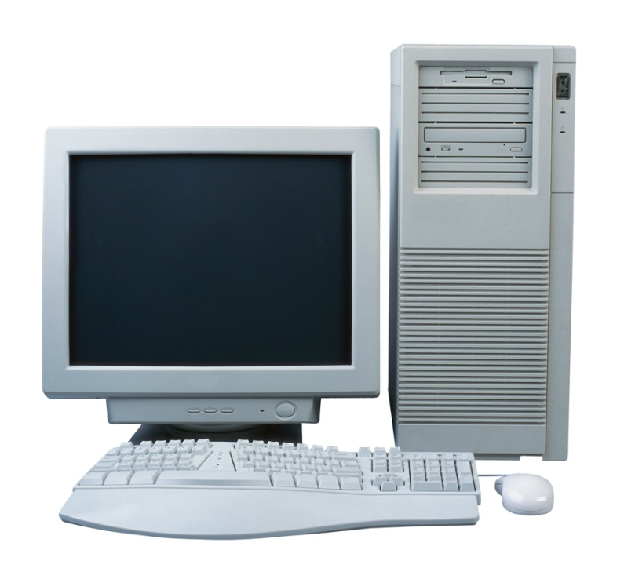
Počítačová skříň - tvar
Označ názvy počítačové skříně.
desktop
tower - věž
Notes:
klipart

Slide 8
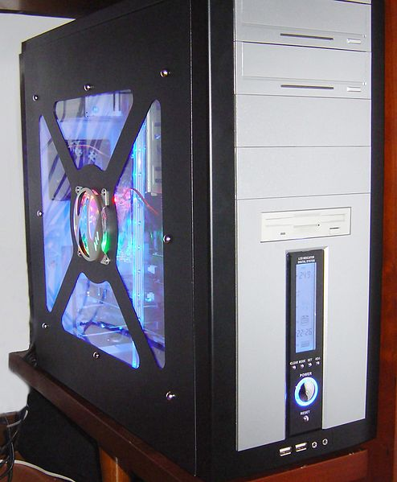
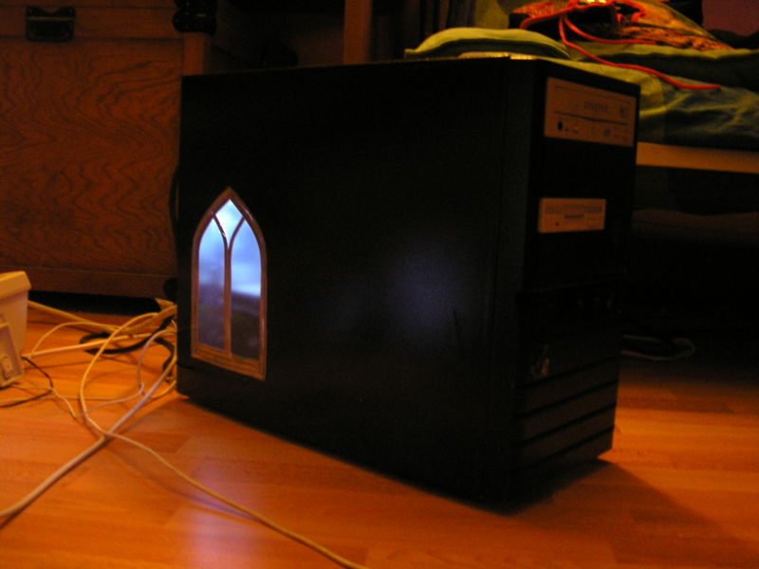
Počítačová skříň - vzhled
Barva byla béžová, nyní převládá černá a stříbrná s barevnými doplňky.
Individuálním úpravám počítačových skříní se říká casemodding.
obrázek
č. 2
obrázek
č. 3
Notes:
Č. 2-Casemod4.jpg [online]. 2006 [cit. 2013-04-13]. Dostupné z: http://commons.wikimedia.org/wiki/File:Casemod4.jpg
Č. 3-Case-modding.jpg [online]. 2008 [cit. 2013-04-13]. Dostupné z: http://commons.wikimedia.org/wiki/File:Case-modding.jpg

Slide 9
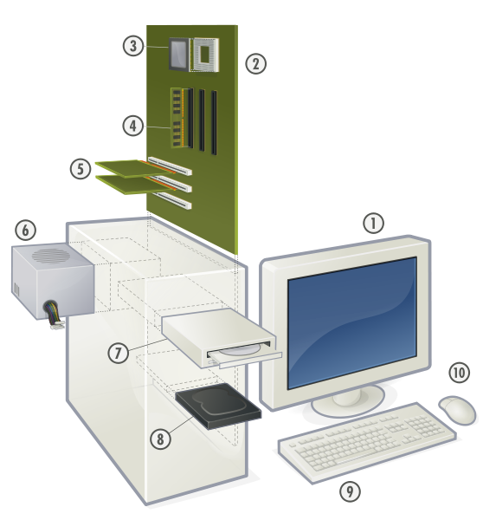
monitor
1
operační paměť
4
sběrnice
5
klávesnice
9
myš
10
obrázek
č. 4
základní deska
2
optická mechanika
pevný disk
zdroj
procesor
7
8
6
3
Notes:
Č.4- Osobní počítač [online]. 2006 [cit. 2013-04-13]. Dostupné z: http://commons.wikimedia.org/wiki/File:Personal_computer,_exploded_5.svg

Slide 10
základní deska
procesor
operační paměť
pevný disk
elektrický zdroj
sběrnice
grafická karta
zvuková karta
síťová karta
Počítačová skříň
Notes:
klipart

Slide 11
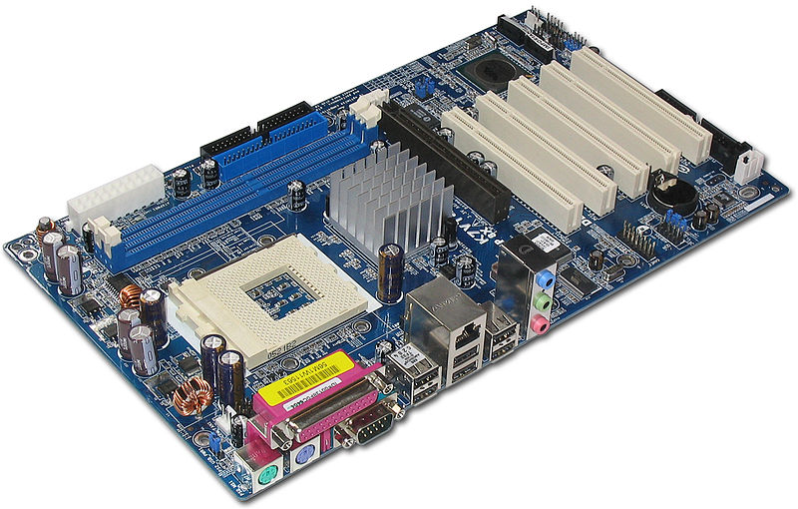
základní deska
Základní deska spojuje všechny součásti počítače.
obrázek
č. 5
Notes:
Č.5- DARKONE. ASRock K7VT4A Pro Mainboard.jpg [online]. 2005 [cit. 2013-04-13]. Dostupné z: http://commons.wikimedia.org/wiki/File:ASRock_K7VT4A_Pro_Mainboard.jpg

Slide 12
základní deska
procesor
řídí počítač
při práci se zahřívá, chladí jej chladič
operační paměť
při činnosti uchovává programy a data
když s nimi nepracuje, vyhodí je
sběrnice
propojuje vstupně-výstupní zařízení s procesorem
umožňuje připojení rozšiřujících karet

Slide 13
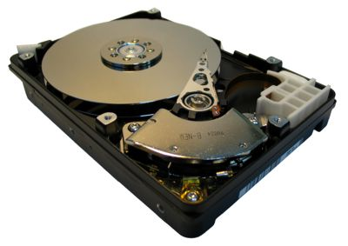
pevný disk
Pevný disk si pamatuje všechna uložená data, i když je počítač vypnutý.
Otevřením se zničí!
obrázek
č. 6
Notes:
Č. 6-RJT. HDD od srodka.jpg [online]. 2004 [cit. 2013-04-14]. Dostupné z: http://commons.wikimedia.org/wiki/File:Hdd_od_srodka.jpg

Slide 14
Počítač pracuje pouze s číslicemi 0 a 1
Digitální znamená číslicový.
Všechny údaje jsou složeny z nul a jedniček.
0 znamená „proud neprochází“
1 znamená „ proud prochází“

Slide 15
pevný disk
1 nebo 0 zabere v paměti pevného disku 1 bit – 1 b
8 b = 1 B [ bajt]

Slide 16
pevný disk
Kolik bitů zabere?
101
3
100101
6
11101001
8 bitů = 1 B
AHOJ
4 B

Slide 17
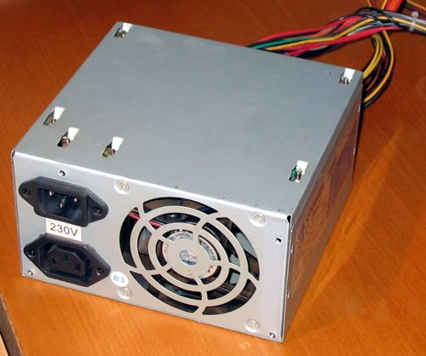
elektrický zdroj
Změní síťový střídavý proud na stejnosměrný proud o nižším napětí.
obrázek
č. 7
Notes:
Č.7-TOMASZ SIENICKI. Počítačový napájecí zdroj [online]. 2006 [cit. 2013-04-13]. Dostupné z: http://commons.wikimedia.org/wiki/File:Zasilacz_komputera_ubt.jpeg

Slide 18
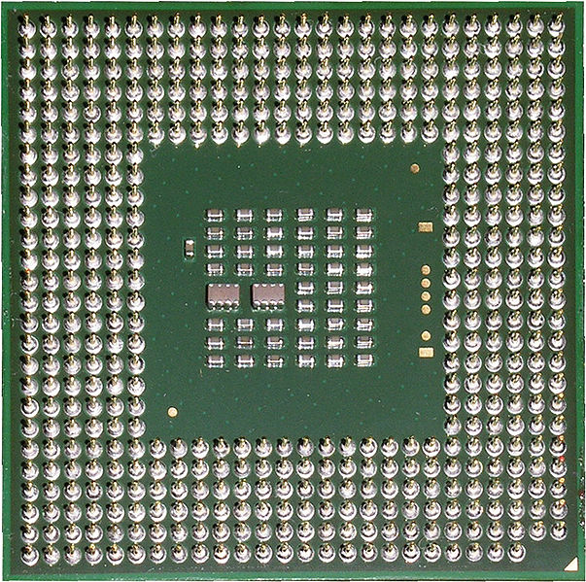
procesor
obrázek
č. 8
Notes:
Č.8-AIDA. Intel Celeron D.jpg [online]. 2007 [cit. 2013-04-14]. Dostupné z: http://commons.wikimedia.org/wiki/File:Intel_Celeron_D.jpg

Slide 19
procesor
Procesor je
mozkem a srdcem počítače.
obrázek
č. 8
Notes:
Č.8- AIDA. Intel Celeron D.jpg [online]. 2007 [cit. 2013-04-14]. Dostupné z: http://commons.wikimedia.org/wiki/File:Intel_Celeron_D.jpg,

Slide 20
1971 – první 4bitový
1972 – 8bitový
1976 – 16bitový
Historie mikroprocesorů
procesor
1985 – 32bitový
1992 – 64bitový
1980 – 24bitový

Slide 21
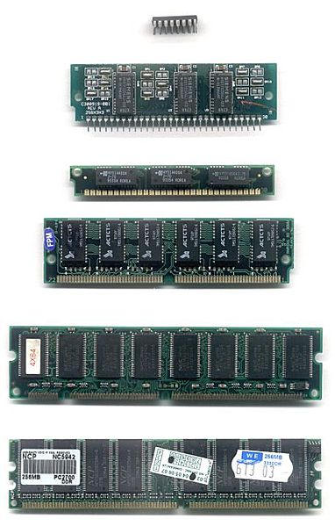
operační paměť
Spustit program znamená nahrát ho do operační paměti počítače.
obrázek
č. 9
Notes:
Č.9-TOR. RAM n.jpg [online]. 2004 [cit. 2013-04-14]. Dostupné z: http://commons.wikimedia.org/wiki/File:RAM_n.jpg

Slide 22
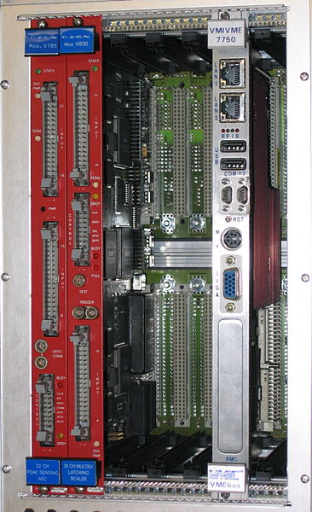
sběrnice
Sběrnice je sada vodičů.
Spojuje součásti počítače.
Zajišťuje výměnu dat.
obrázek
č. 10
Notes:
Č.10-SERGIO.BALLESTRERO. VMEbus.jpg [online]. 2007 [cit. 2013-04-14]. Dostupné z: http://commons.wikimedia.org/wiki/File:VMEbus.jpg

Slide 23
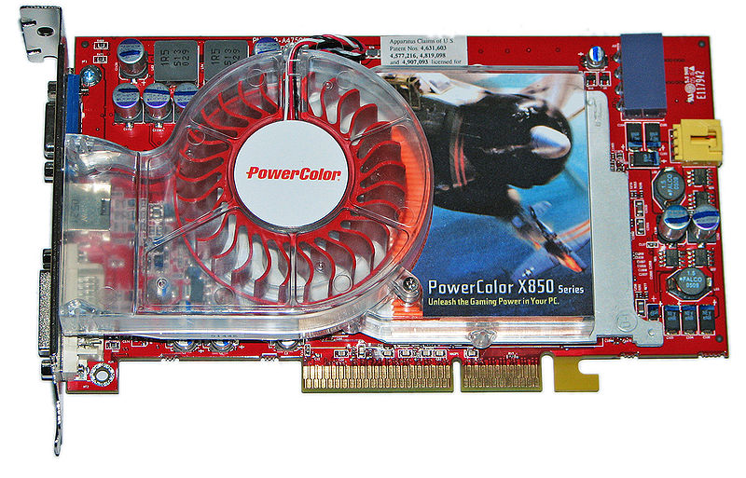
grafická karta
Umí zobrazovat data na obrazovce.
obrázek
č. 11
Notes:
Č.11- DARKONE. PowerColor Radeon X850XT PE.jpg [online]. 2005 [cit. 2013-04-14]. Dostupné z: http://commons.wikimedia.org/wiki/File:PowerColor_Radeon_X850XT_PE.jpg

Slide 24
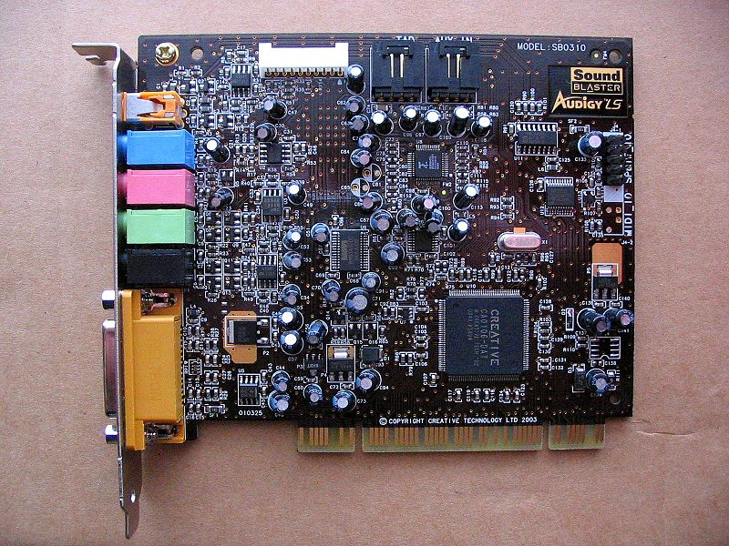
zvuková karta
Umí pracovat se zvukem a posílat ho do reproduktorů nebo sluchátek.
obrázek
č. 12
Notes:
Č.12-TOMASZ SIENICKI. Zvuková karta Audigy LS ubt.jpeg [online]. 2005 [cit. 2013-04-14]. Dostupné z: http://commons.wikimedia.org/wiki/File:Soundcard_Audigy_LS_ubt.jpeg

Slide 25


Konektory
zvuková karta
vstup

Slide 26
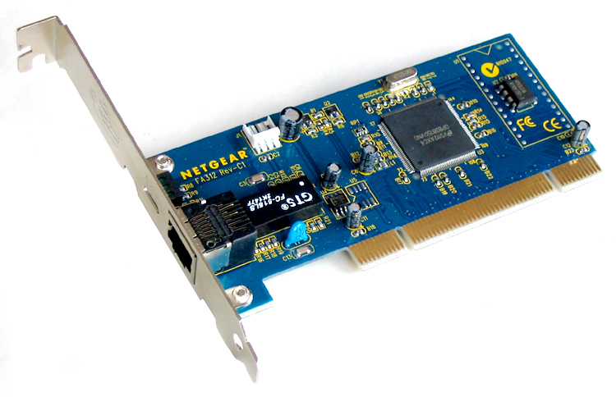
síťová karta
Umí počítač zapojit do sítě internet.
obrázek
č. 13
Notes:
Č.13-ECHORAY. NIC-FA312.jpg [online]. 2007 [cit. 2013-04-14]. Dostupné z: http://commons.wikimedia.org/wiki/File:NIC-FA312.jpg

Slide 27
Kvíz

Slide 28
monitor
Označ názvy číslicí.
1
operační paměť
4
sběrnice
5
klávesnice
9
myš
10
základní deska
2
optická mechanika
pevný disk
zdroj
procesor
7
8
6
3
Notes:
Osobní počítač [online]. 2006 [cit. 2013-04-13]. Dostupné z: http://commons.wikimedia.org/wiki/File:Personal_computer,_exploded_5.svg

Slide 29
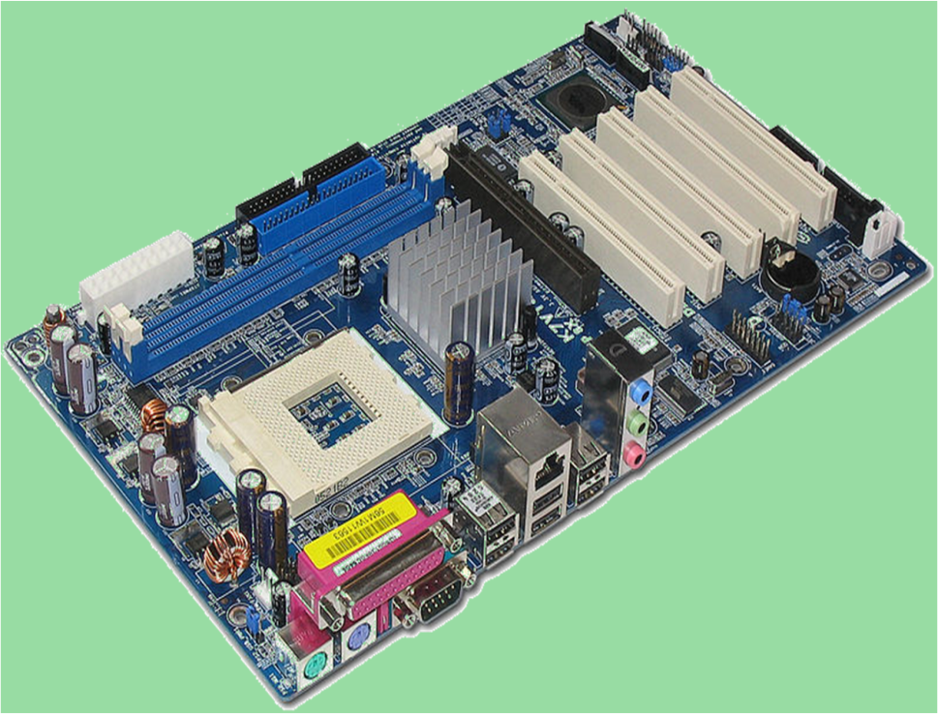
Označ správné řešení:
procesor
síťová karta
základní deska

Slide 30
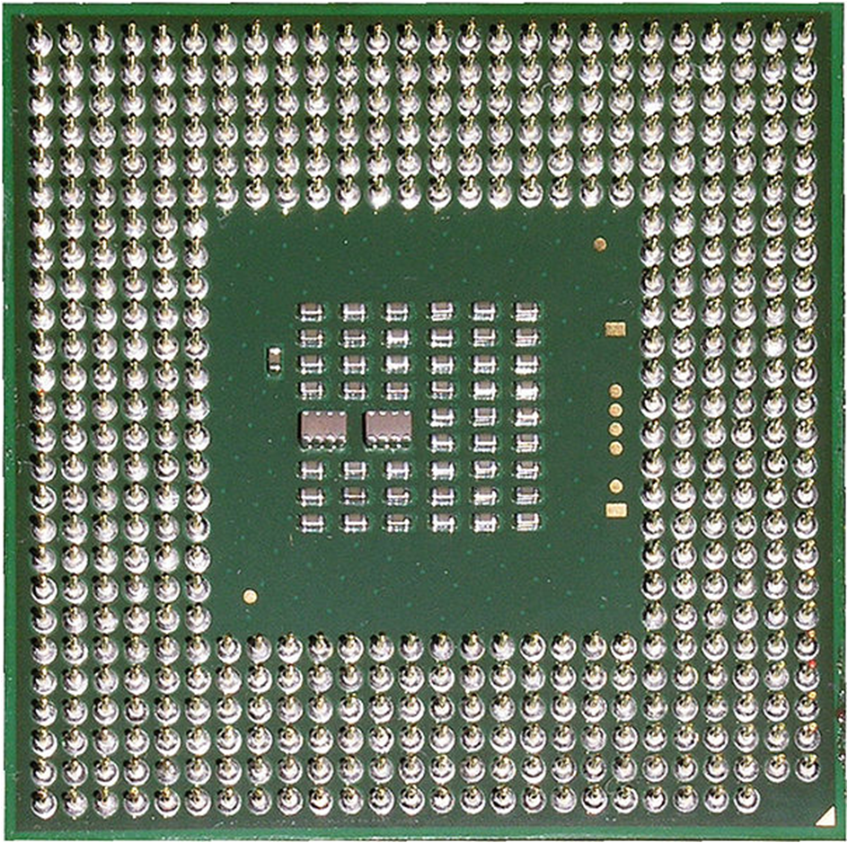
Označ správné řešení:
procesor
grafická karta
zvuková karta

Slide 31
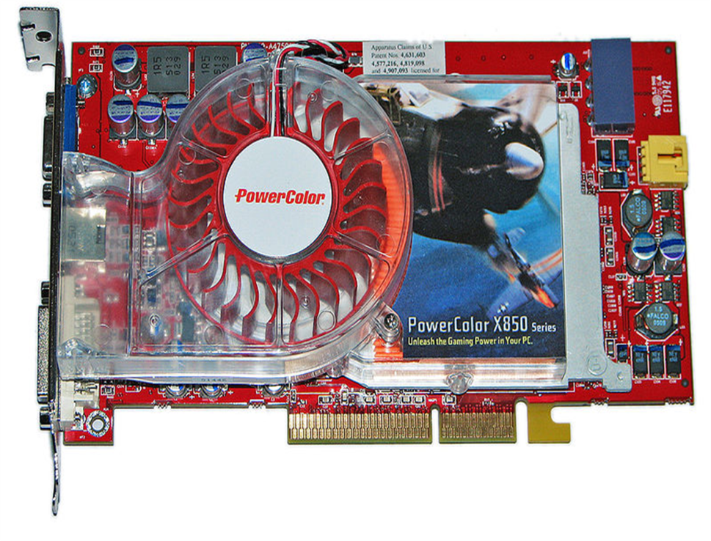
Označ správné řešení:
operační paměť
procesor
grafická karta

Slide 32
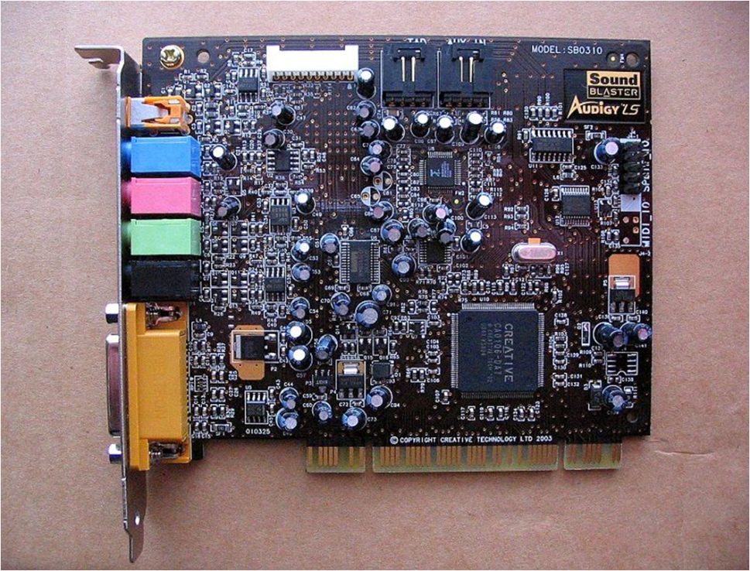
Označ správné řešení:
zvuková karta
elektrický zdroj
pevný disk

Slide 33
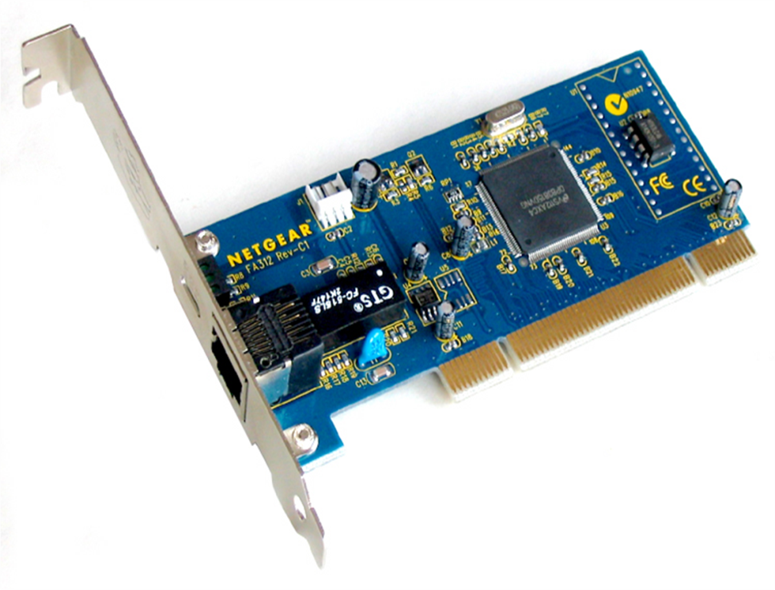
Označ správné řešení:
elektrický zdroj
operační paměť
síťová karta

Slide 34
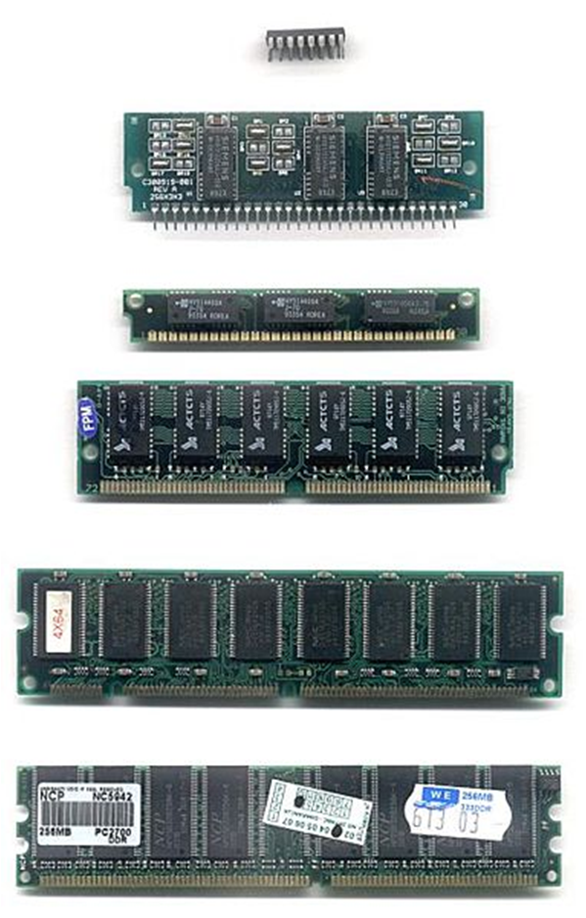
Označ správné řešení:
základní deska
pevný disk
operační paměť

Slide 35
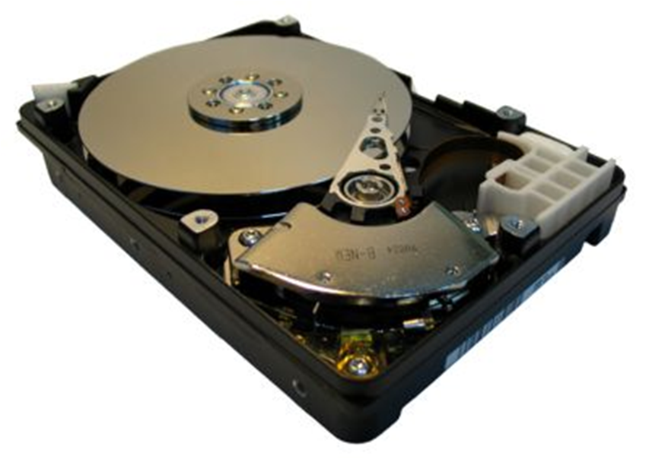
Označ správné řešení:
pevný disk
zvuková karta
základní deska

Slide 36
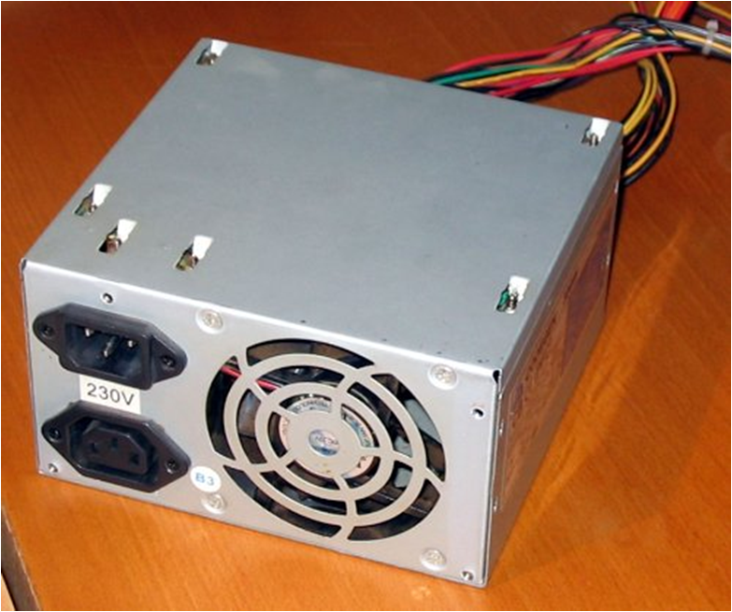
Označ správné řešení:
základní deska
grafická karta
elektrický zdroj

Slide 37
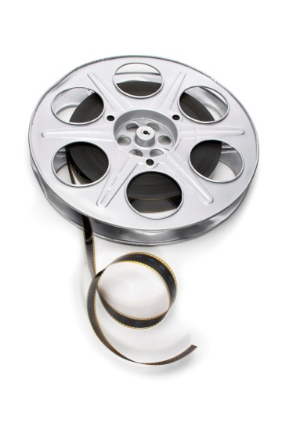
počítačová skříň
základní deska
procesor
pevný disk
operační paměť
sběrnice
Notes:
http://www.youtube.com/user/rudydabel?feature=watch

Slide 38
Úkoly:
Jak se řekne anglicky pevný disk?
Které součásti počítače pracují při prohlížení internetu.
Jaký je rozdíl mezi pevným diskem a operační pamětí?
Najděte ve vyhledávači fotografie úprav počítačových skříní – casemodding.

Slide 39
chyba

Slide 40
výborně

Slide 41
Zdroje:
VANÍČEK, Jiří. <i>Informatika pro základní školy</i>. Vyd. 1. Brno: Computer Press, 2005, strana 84, 85. Učebnice (Computer Press). ISBN 80-251-0630-6.
Obrázek na pozadí: Počítačový systém Clip Art [online]. 2012 [cit. 2012-08-23]. Dostupné z: http://www.pdclipart.org/displayimage.php?album=34&pos=41,
Kliparty - Micorsoft
Obrázky:
č.1- Stripped-computer-case.JPG [online]. 2009 [cit. 2013-04-13]. Dostupné z: http://commons.wikimedia.org/wiki/File:Stripped-computer-case.JPG,
Č. 2-Casemod4.jpg [online]. 2006 [cit. 2013-04-13]. Dostupné z: http://commons.wikimedia.org/wiki/File:Casemod4.jpg
Č. 3-Case-modding.jpg [online]. 2008 [cit. 2013-04-13]. Dostupné z: http://commons.wikimedia.org/wiki/File:Case-modding.jpg,
Č.4- Osobní počítač [online]. 2006 [cit. 2013-04-13]. Dostupné z: http://commons.wikimedia.org/wiki/File:Personal_computer,_exploded_5.svg ,
Č.5- DARKONE. ASRock K7VT4A Pro Mainboard.jpg [online]. 2005 [cit. 2013-04-13]. Dostupné z: http://commons.wikimedia.org/wiki/File:ASRock_K7VT4A_Pro_Mainboard.jpg,
Č. 6-RJT. HDD od srodka.jpg [online]. 2004 [cit. 2013-04-14]. Dostupné z: http://commons.wikimedia.org/wiki/File:Hdd_od_srodka.jpg,
Č.7-TOMASZ SIENICKI. Počítačový napájecí zdroj [online]. 2006 [cit. 2013-04-13]. Dostupné z: http://commons.wikimedia.org/wiki/File:Zasilacz_komputera_ubt.jpeg,
Č.8- AIDA. Intel Celeron D.jpg [online]. 2007 [cit. 2013-04-14]. Dostupné z: http://commons.wikimedia.org/wiki/File:Intel_Celeron_D.jpg,
Č.9-TOR. RAM n.jpg [online]. 2004 [cit. 2013-04-14]. Dostupné z: http://commons.wikimedia.org/wiki/File:RAM_n.jpg,
Č.10-SERGIO.BALLESTRERO. VMEbus.jpg [online]. 2007 [cit. 2013-04-14]. Dostupné z: http://commons.wikimedia.org/wiki/File:VMEbus.jpg,
Č.11- DARKONE. PowerColor Radeon X850XT PE.jpg [online]. 2005 [cit. 2013-04-14]. Dostupné z: http://commons.wikimedia.org/wiki/File:PowerColor_Radeon_X850XT_PE.jpg,
Č.12-TOMASZ SIENICKI. Zvuková karta Audigy LS ubt.jpeg [online]. 2005 [cit. 2013-04-14]. Dostupné z: http://commons.wikimedia.org/wiki/File:Soundcard_Audigy_LS_ubt.jpeg,
Č.13-ECHORAY. NIC-FA312.jpg [online]. 2007 [cit. 2013-04-14]. Dostupné z: http://commons.wikimedia.org/wiki/File:NIC-FA312.jpg.

Slide 42
Název projektu : Objevujeme svět kolem nás
Reg. číslo projektu: CZ.1.07/1.4.00/21.2040
Autor: Mgr. Zdeňka Švecová
Období vytvoření výukového materiálu: duben 2013
Vzdělávací obor: Informatika pro 1. stupeň ZŠ – hardware, software
Anotace: Prezentace je zaměřena na poznávání počítačové skříně.
Očekávaný výstup: Žáci poznávají a ověřují si další poznatky z oblasti hardwaru – počítačová skříň, součásti vnitřku počítače, fungování počítače. Další informace si samostatně vyhledává na internetu.

